Slide 1
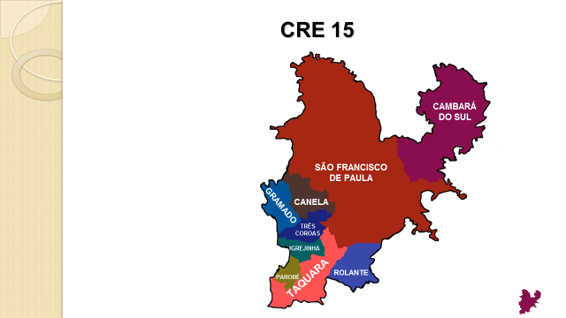
PROJETO DE CRIAÇÃO DO CONSELHO REGIONAL DA REGIÃO DO VALE DO PARANHANA, REGIÃO DAS HORTÊNSIAS E CAMPOS DE CIMA DA SERRA.

Slide 2
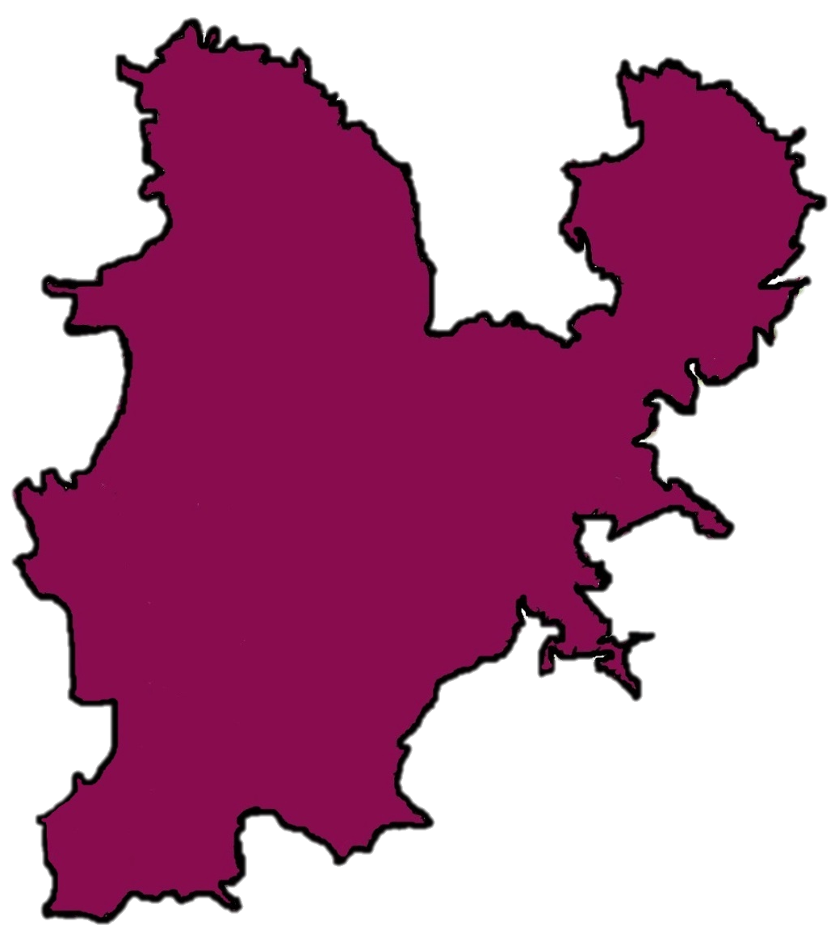
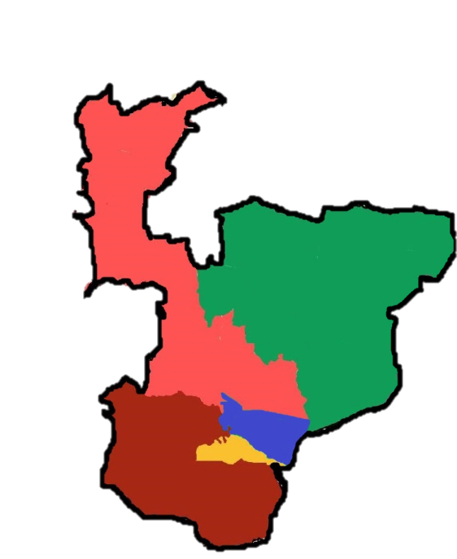
PROJETO DE CRIAÇÃO DO CRE 15 RESPONSABILIDADE DA UME TAQUARA
CRE 2
NOVO CRE 15
Notes:
‹#›

Slide 3
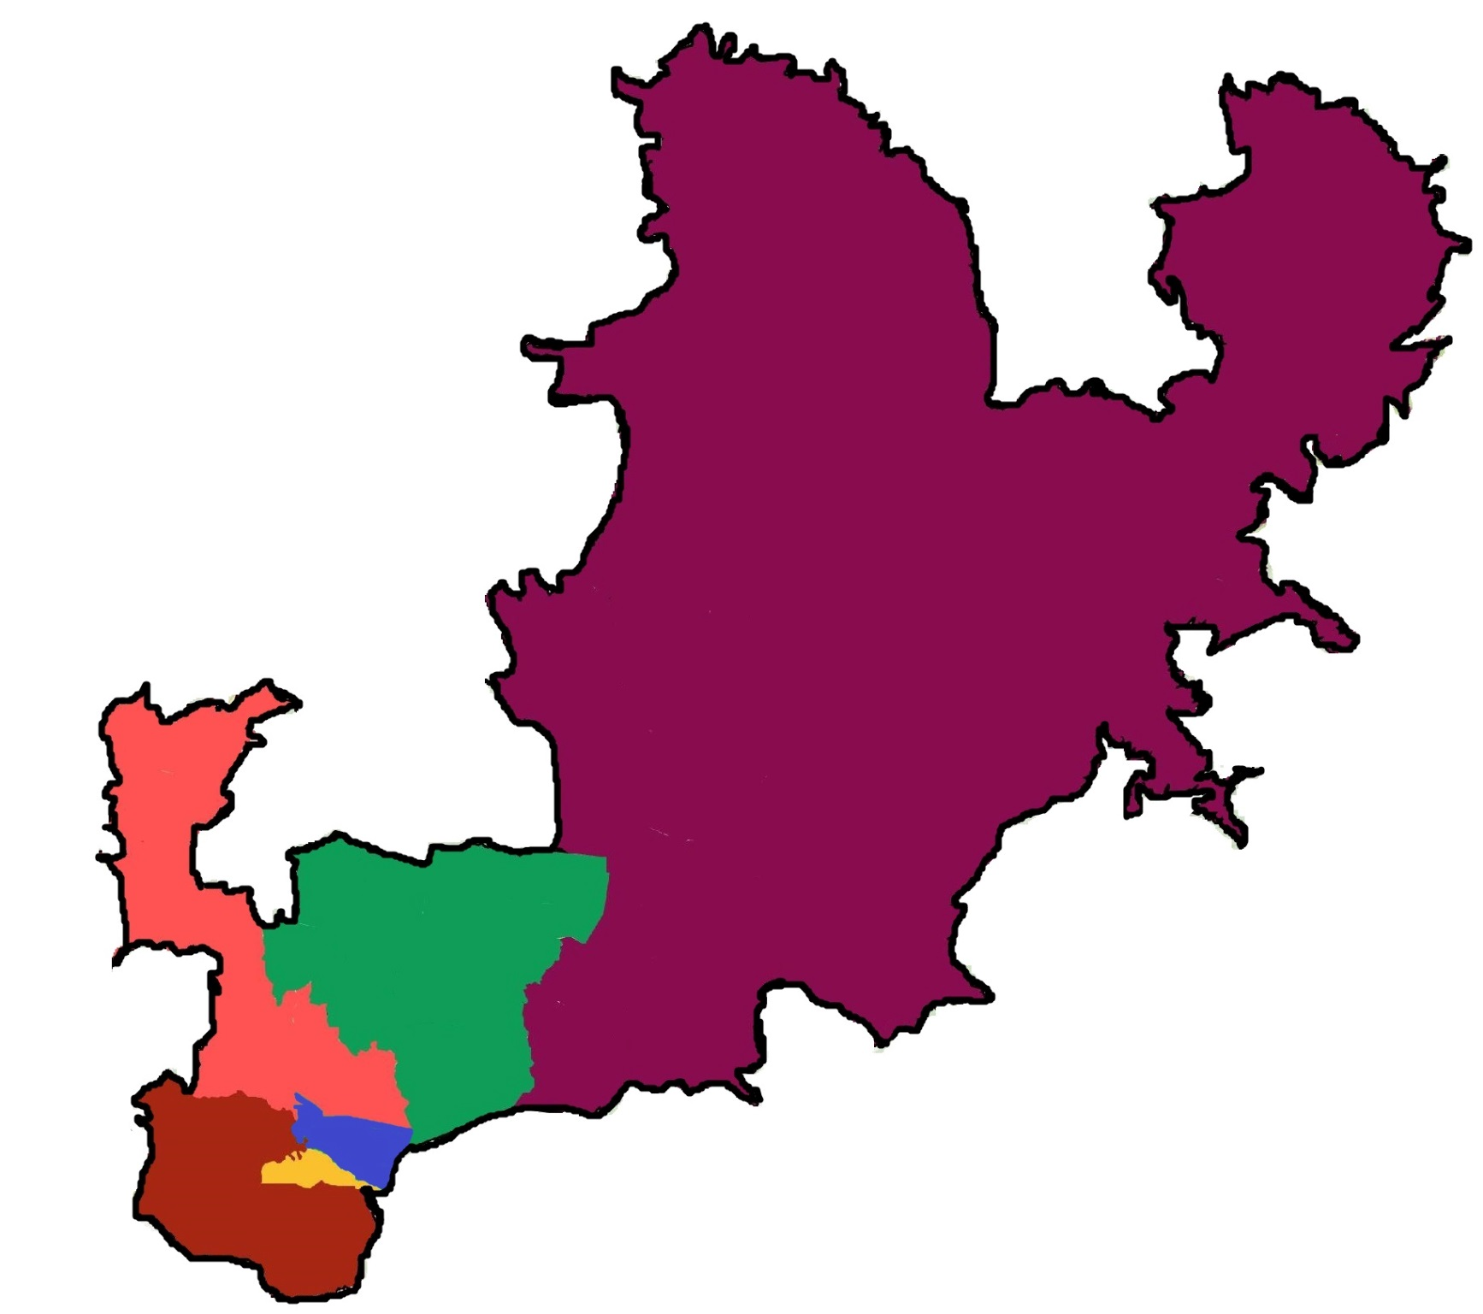
Configuração atual da CRE 2
UMEs: 6
CIDADES: 26
CASAS: 45
EXTENSÃO: 7.842,519 km²
POPULAÇÃO: 1.616.272 HAB
ESPÍRITAS: 37.303 PESSOAS
UME TAQUARA
UME
NOVO HAMBURGO
UME SÃO LEOPOLDO
UME
SAPUCAIA DO SUL
UME ESTEIO
UME CANOAS
Notes:
‹#›

Slide 4
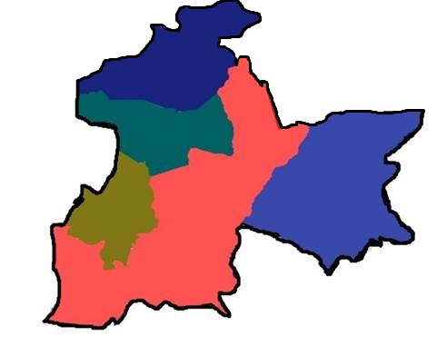
UME - TAQUARA
TRÊS
COROAS
IGREJINHA
ROLANTE
PAROBÉ
TAQUARA

Slide 5
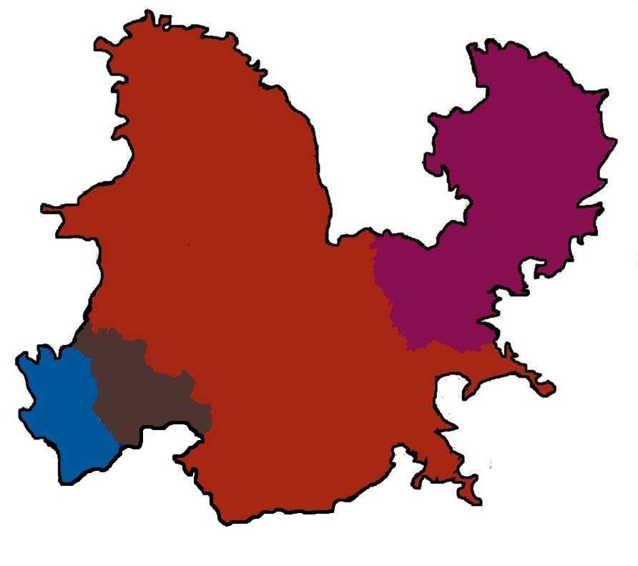
UME - CANELA
CAMBARÁ
DO SUL
SÃO FRANCISCO DE PAULA
CANELA
GRAMADO

Slide 6
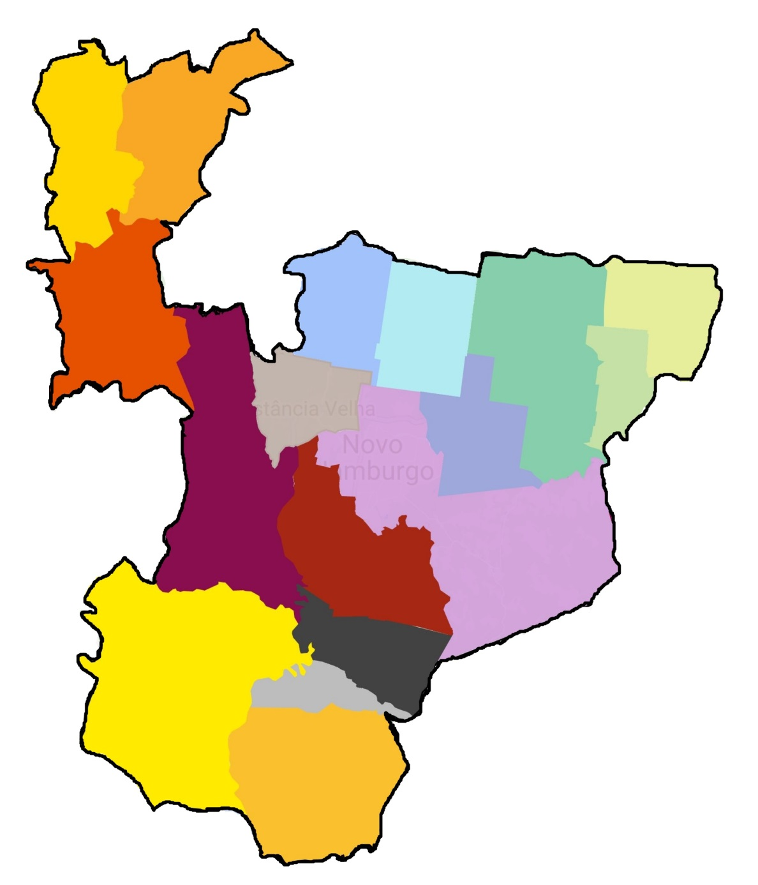
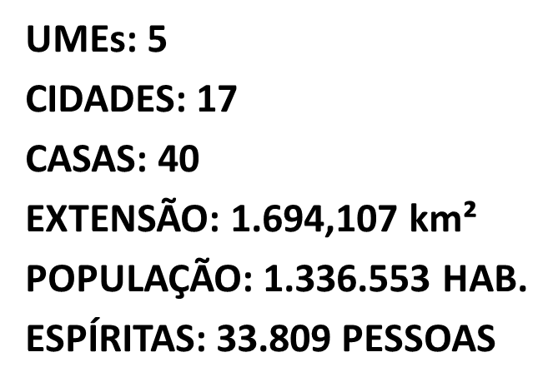
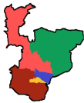
CRE 2 DESMEMBRADO
FELIZ
BOM
PRINCÍPIO
SÃO
SEBASTIÃO
DO CAÍ
IVOTI
NOVA
HARTZ
DOIS
IRMÃOS
SAPIRANGA
VELHA
ESTÂNCIA
ARARICÁ
CAMPO
BOM
PORTÃO
NOVO
HAMBURGO
SÃO
LEOPOLDO
NOVA SANTA
RITA
SAPUCAIA
DO SUL
ESTEIO
CANOAS

Slide 7
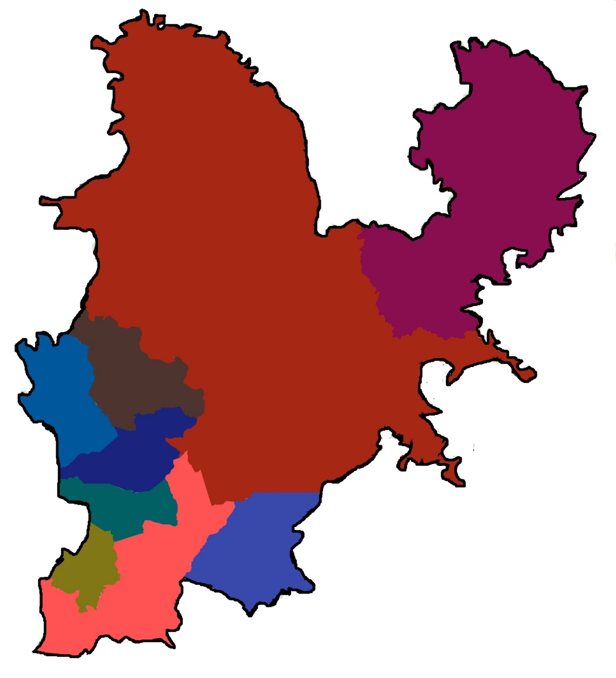
PROJETO DO CRE 15
UMEs: 1 + 1= 2?
CIDADES: 9
CASAS: 9 ADESAS e 4 NÃO ADESAS
TOTAL 13 CASAS
EXTENSÃO: 6.148,412 km²
POPULAÇÃO: 279.719 HAB.
ESPÍRITAS: 3.494 PESSOAS
CAMBARÁ
DO SUL
SÃO FRANCISCO DE PAULA
CANELA
GRAMADO
TRÊS
COROAS
IGREJINHA
TAQUARA
ROLANTE
PAROBÉ

Slide 8
COFIGURAÇÃO DAS UMEs CRE 15
UME TAQUARA
UME CANELA
CIDADES 5
CASAS 5
EXTENSÃO: 1.183,676 km²
POPULAÇÃO: 181.138 HAB.
ESPÍRITAS: 1.905 PESSOAS
TAQUARA, PAROBÉ, ROLANTE, IGREJINHA, TRÊS COROAS
CIDADES 4
CASAS 6
EXTENSÃO: 4.964,736 km²
POPULAÇÃO: 98.581 HAB.
ESPÍRITAS: 1.589 PESSOAS
GRAMADO, CANELA, SÃO FRANCISCO DE PAULA, CAMBARÁ

Slide 9
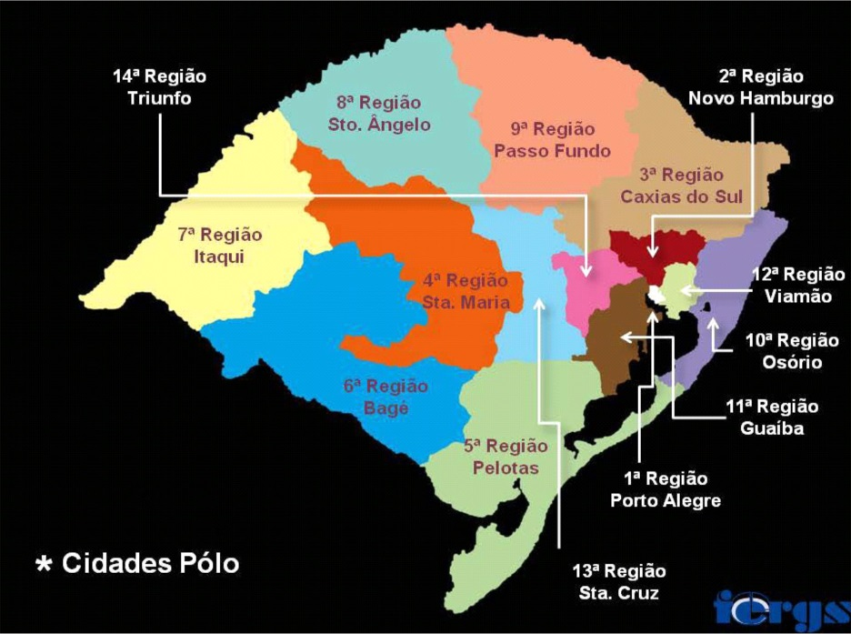
MAPA COMPARATIVO: RS- PARANÁ
PARANÁ
10.444.526 hab.
199.307,939 km²
108.805 espíritas
399 municípios
249 casas espíritas
123 municípios com casas esp.
21 uniões
RIO GRANDE DO SUL
10.693.929 hab.
281.737,888 km²
343.784 espíritas
497 municípios
410 casas espíritas
130 municípios com casas esp.
52 uniões
14 conselhos regionais
5 inter-regiões

Slide 10
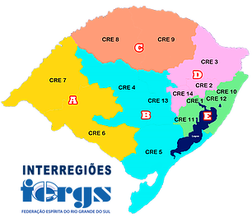
INTER REGIÕES

